Slide 1
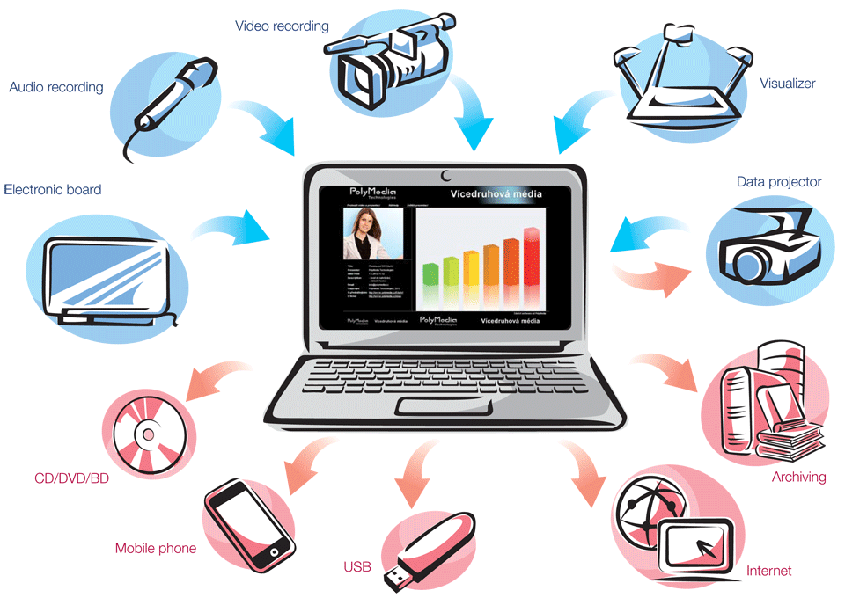
স্বাগতম

Slide 2
পরিচিতি
মোঃ শিহাব উদ্দিন
আইডি নং- ২২৩ সহকারি শিক্ষক (আইসিটি)
আল-হেরা দাখিল মাদ্রাসা
কানাইঘাট, সিলেট
মোবাইলঃ ০১৭২৮২৮৭১০১

Slide 3
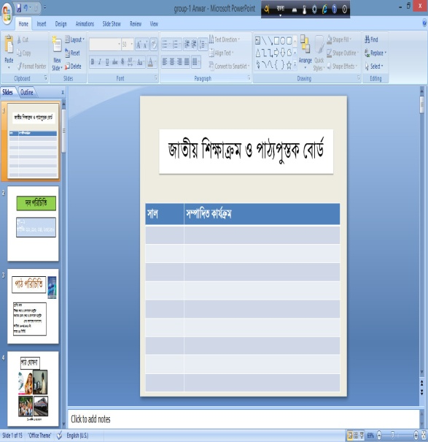
পাঠ পরিচিতি
বিষয় : তথ্য ও যোগাযোগ প্রযুক্তি
শ্রেণি : নবম
অধ্যায় : পঞ্চম (মাল্টিমিডিয়া ও এর প্রয়োগক্ষেত্র)
তারিখ : ২১/০৪/২০১৯
সময় : ৫০ মিনিট

Slide 4
নিচের ছবিগুলো কিসের ?

Slide 5
আমাদের আজকের পাঠ
মাল্টিমিডিয়ার ধারনা

Slide 6
এ পাঠ শেষে শিক্ষার্থীরা...
মাল্টিমিডিয়া কী বলতে পারবে;
মাল্টিমিডিয়ার মাধ্যম সমূহ ব্যাখ্যা করতে পারেব;
মাল্টিমিডিয়া ব্যবহারের ক্ষেত্রসমূহ বর্ণনা করেত পারেব।

Slide 7
রেডিও
ক্যামেরা
ক্যামেরা
টেলিভিশন
ভিডিও ক্লিপ
মাউস
ভিডিও রেকর্ডার
অডিও রেকর্ডার
স্পীকার
মোবাইল
Notes:
আমরা অনেকগুলোপ্ প্রকাশমাধ্যমেক একত্রে মাল্টিমিডিয়া বলে।

Slide 8
একক কাজ
মাল্টিমিডিয়া কী?
সময়: ১ মিনিট

Slide 9
টেক্সট ও বর্ণ
চিত্র বা গ্রাফিক্স
শব্দ(অডিও)

Slide 10
জোড়ায় কাজ
মাল্টিমিডিয়ার প্রধান মাধ্যমগুলো কি কি ?
সময়: ৩ মিনিট

Slide 11
শিক্ষার উপকরন
বিনোদন
বিজ্ঞাপন
এনিমেশন
গেমস

Slide 12
দলীয় কাজ
পত্রিকা এবং টেলিভিশনে কোন কোন মাধ্যম ব্যবহৃত হয় ।
সময়: ৫ মিনিট

Slide 13
মূল্যায়ন
মাল্টিমিডিয়া কী?
মাল্টিমিডিয়ার প্রধান মাধ্যম কয়টি?
মাল্টিমিডিয়ার ১টি ক্ষেত্রের সংক্ষেপে কার্যাবলী লিখ।

Slide 14
বাড়ির কাজ
দৈনন্দিন জীবনে মাল্টিমিডিয়ার ৫টি ব্যবহার লিখে আনবে।

Slide 15
ধন্যবাদ

